Slide 1
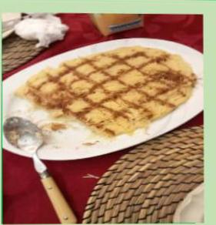
Desafio ASS 2022/2023
“Receitas Sustentáveis, têm Tradição”
TÍTULO DA RECEITA: Aletria
INGREDIENTES:
-massa de aletria (375 gramas)
-1 litro de leite meio gordo
-2 gemas
-240 gramas de açúcar
-2 cascas de limão
-1 pau de canela
- canela em pó
https://alimentacaosaudavelesustentavel.abae.pt/desafios-2022-2023/receitas-sustentaveis/

Slide 2
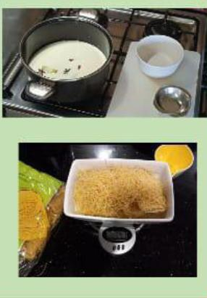
Desafio ASS 2022/2023
“Receitas Sustentáveis, têm Tradição”
PROCEDIMENTOS:
1º) Pesar a massa de aletria e o açúcar.
2º) Aquecer o leite numa panela em lume brando, adicionar uma
pitada de sal, um pau de canela e duas cascas de limão.
3º) Acrescentar o açúcar e mexer.
https://alimentacaosaudavelesustentavel.abae.pt/desafios-2022-2023/receitas-sustentaveis/

Slide 3
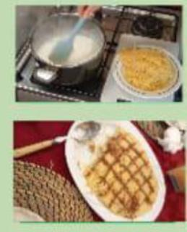
Desafio ASS 2022/2023
“Receitas Sustentáveis, têm Tradição”
PROCEDIMENTOS:
4º) Acrescentar a massa da aletria e mexer.
5°) Quando a massa estiver ligeiramente cozida, desligar o lume, deixar arrefecer e acrescentar as gemas de ovo, misturando-as com a massa.
6º) Colocar a aletria em taças e decorar com pitadas de canela.
https://alimentacaosaudavelesustentavel.abae.pt/desafios-2022-2023/receitas-sustentaveis/

